Slide 1

CHÀO MỪNG QUÝ THẦY CÔ VỀ DỰ GIỜ
MÔN NGỮ VĂN LỚP 9A

Slide 2











GAME
BẮT BƯỚM
Notes:
B2.Ngữ Văn 9.KNTT

Slide 3
THỂ LỆ CUỘC CHƠI - Trò chơi gồm 8 câu hỏi. - Mỗi đội trả lời đúng sẽ được 1 điểm - Đội nào trả lời đúng nhiều câu nhất sẽ là người thắng cuộc.

Slide 4






1
CHÚC MỪNG
ĐỘI A
5
CHÚC MỪNG
ĐỘI B
8
7
2
4
6
3
1
2
3
4
5
6
7
8
9
10
1
2
3
4
5
6
7
8
9
PIPI
10
ĐỘI A
ĐỘI B
Notes:
B2.Ngữ Văn 9.KNTT

Slide 5

Đâu là xuất xứ của bài thơ Tiếng đàn mưa?
A. Trích trong tập thơ Tinh hoa.
B. Trích trong tập thơ Tiếng Thu.
C. Trích trong tập thơ Cây đàn muôn điệu.
D. Trích trong tập Thơ thơ.
GO HOME
Notes:
A đúng

Slide 6
Bài thơ Tiếng đàn mưa được viết theo thể thơ gì?
A. Lục bát.
B. Tự do.
C. Ngũ ngôn.
D. Song thất lục bát.
GO HOME
Notes:
D đúng

Slide 7
Từ ngữ nào được tác giả lặp lại nhiều lần nhất trong bài?
A. Giọt.
B. Mưa.
C. Nước.
D. Lệ.
GO HOME
Notes:
B

Slide 8
Tìm các tiếng có chứa thanh bằng trong hai câu thơ sau:
Rơi hoa hết mưa còn rả rích
Càng mưa rơi càng tịch bóng dương.
A. Còn, rơi, dương.
B. Hết, rích, bóng.
C. Hoa, mưa, bóng.
D. Hết, rả, tịch.
GO HOME
Notes:
A

Slide 9
Tìm các tiếng có chứa thanh trắc trong hai câu thơ sau:
Mưa rơi ngoài nẻo dặm ngàn
Nước non rả rích, giọng đàn mưa xuân.
A. Dặm, ngàn.
B. Mưa, non.
C. Nẻo, rích.
D. Nước, xuân.
GO HOME
Notes:
C

Slide 10
Hai câu thơ dưới đây sử dụng vần lưng ở từ ngữ nào?
Rơi hoa hết mưa còn rả rích,
Càng mưa rơi càng tịch bóng dương.
A. Rơi – rích.
B. Mưa – mưa.
C. Còn – càng.
D. Rích – tịch.
GO HOME
Notes:
D

Slide 11
Âm nhạc trong thơ tượng trưng gần với quan niệm nào của thơ ca trung đại?
A. Thi trung hữu họa.
B. Thi trung hữu nhạc.
C. Họa vân hiển nguyệt.
D. Ước lệ, sùng cổ, phi ngã.
GO HOME
Notes:
B

Slide 12
Đâu không phải nơi mưa rơi xuống được nhắc đến trong bài thơ Tiếng đàn mưa?
A. Thềm lan.
B. Đầm.
C. Lầu
D. Vườn hoa.
GO HOME
Notes:
D

Slide 14
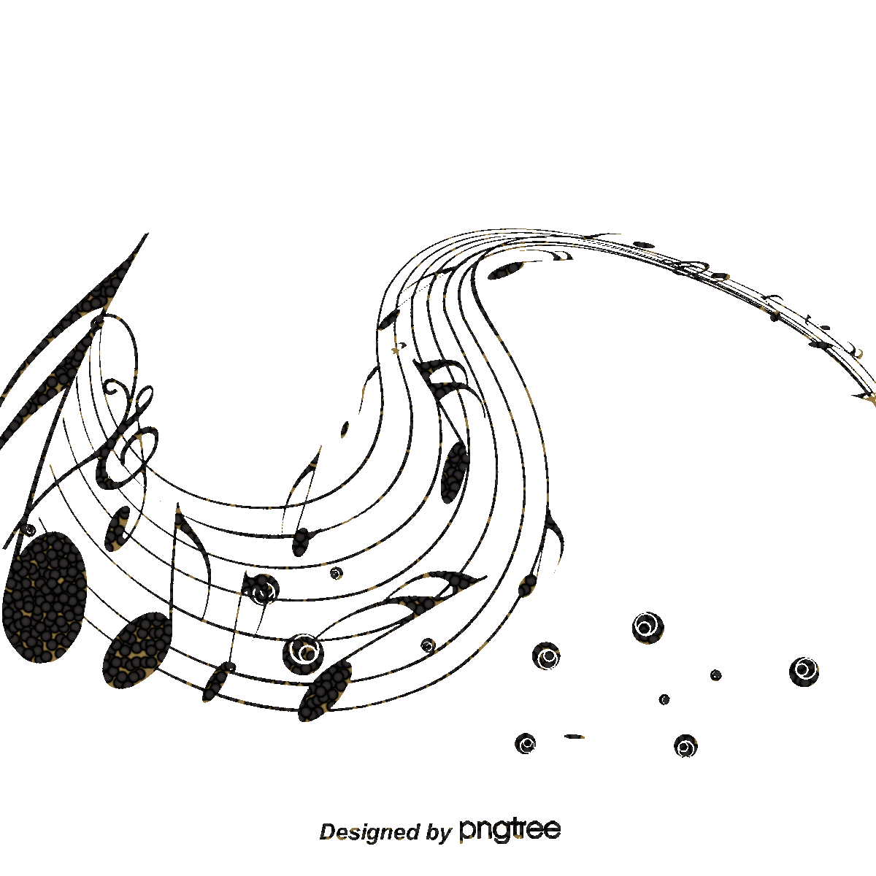


TIẾT 17, 18
Tiếng
đàn mưa
Bích Khê

Slide 15
Mưa hoa rụng, mưa hoa xuân rụng Mưa xuống lầu, mưa xuống thềm lan Mưa rơi ngoài nẻo dặm ngàn Nước non rả rích giọng đàn mưa xuân. Lầu mưa xuống, thềm lan mưa xuống Cùng nước non hoa rụng mưa xuân Mưa rơi ngoài nội trên ngàn Nghe trong ý khách giọt đàn mưa rơi. | Đầm mưa xuống nẻo đồi mưa xuống. Bóng dương tà...rụng bóng tà dương; Hoa xuân rơi với bóng dương. Mưa trong ý khách mưa cùng nước non Rơi hoa hết mưa còn rả rích Càng mưa rơi cánh tịch bóng dương Bóng dương với khách tha hương Mưa trong ý khách muôn hàng lệ rơi.

Slide 16
2,Cảnh mưa rơi và tâm trạng của nhân vật trữ tình
a.Cảnh mưa rơi

Slide 17
PHIẾU HỌC TẬP SỐ 3 (nhóm bàn 3’)
H1. Cảnh mưa rơi được miêu tả qua những từ ngữ, hình ảnh nào? Những từ ngữ, hình ảnh đó gợi lên bức tranh mưa như thế nào?
H2. Nêu những sự vật, hiện tượng được phụ họa cùng mưa? Những sự vật ấy ở trạng thái nào, có điểm chung gì? Nó gợi lên tâm trạng gì của nhân vật trữ tình?
H3. Xác định không gian mưa rơi xuống và nhận xét về cách tác giả miêu tả không gian? Từ đó, gợi lên hình ảnh cơn mưa ntn?

Slide 18
Mưa hoa rụng, mưa hoa xuân rụng Mưa xuống lầu, mưa xuống thềm lan Mưa rơi ngoài nẻo dặm ngàn Nước non rả rích giọng đàn mưa xuân. Lầu mưa xuống, thềm lan mưa xuống Cùng nước non hoa rụng mưa xuân Mưa rơi ngoài nội trên ngàn Nghe trong ý khách giọt đàn mưa rơi. | Đầm mưa xuống nẻo đồi mưa xuống. Bóng dương tà...rụng bóng tà dương; Hoa xuân rơi với bóng dương. Mưa trong ý khách mưa cùng nước non Rơi hoa kết mưa còn rả rích Càng mưa rơi cánh tịch bóng dương Bóng dương với khách tha hương Mưa trong ý khách muôn hàng lệ rơi.

Slide 19
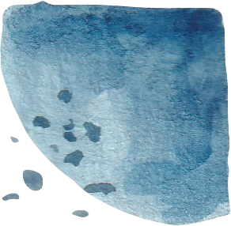

* Những sự vật, hiện tượng phụ họa cùng mưa
hoa xuân
Trạng thái “rơi”, “rụng”, “xuống”, “rả rích”…
bóng dương tà
➔ Gợi nỗi buồn thương trong tâm hồn “khách tha hương”
giọng đàn
nước non
Notes:
4. Chỉ ra và nêu đặc điểm chung của những sự vật, hiện tượng phụ họa cùng mưa trong bài thơ. Tác giả muốn khắc họa tâm trạng gì qua những sự vật, hiện tượng ấy?
Các sự vật, hiện tượng phụ họa cùng mưa đều ở trạng thái rơi rụng, xu hướng đi xuống (hoa, rụng, bóng dương tà,…) như muốn gợi lên một nỗi buồn thương trong tâm hồn “khách tha hương”

Slide 20

* Những nơi mưa rơi xuống
lầu
ý khách
Không gian miêu tả từ gần đến xa
thềm lan
➔Tâm trạng xúc động của “khách tha hương”
dặm ngàn
➔Cơn mưa rơi rả rích, lan rộng khắp chốn
ngoài nội
➔Không gian đẹp nhưng đượm buồn, não nề; tiếng đàn mưa u sầu, tĩnh mịch
đầm
nước non
Notes:
Mưa rơi xuống những nơi nào? Em có nhận xét gì về cách tác giả miêu tả không gian? Tác dụng của cách miêu tả đó. Ngoài rơi xuống những địa điểm cụ thể, mưa còn rơi xuống nơi đâu? Từ đó, tác giả muốn khắc họa tâm trạng của người “khách tha hương” như thế nào?

Slide 21
Mưa hoa rụng, mưa hoa xuân rụng Mưa xuống lầu, mưa xuống thềm lan Mưa rơi ngoài nẻo dặm ngàn Nước non rả rích giọng đàn mưa xuân. Lầu mưa xuống, thềm lan mưa xuống Cùng nước non hoa rụng mưa xuân Mưa rơi ngoài nội trên ngàn Nghe trong ý khách giọt đàn mưa rơi. | Đầm mưa xuống nẻo đồi mưa xuống. Bóng dương tà...rụng bóng tà dương; Hoa xuân rơi với bóng dương. Mưa trong ý khách mưa cùng nước non

Slide 22
b.Tâm trạng của khách tha hương: Rơi hoa hết mưa còn rả rích Càng mưa rơi càng tịch bóng dương Bóng dương với khách tha hương Mưa trong ý khách muôn hàng lệ rơi.

Slide 23
Cảnh vật
Rơi hoa hết mưa còn rả rích
Càng mưa rơi càng tịch bóng dương
Tâm trạng
Bóng dương với khách tha hương
Mưa trong ý khách muôn hàng lệ rơi.

Slide 24
Rơi hoa hết mưa còn rả rích Càng mưa rơi càng tịch bóng dương Bóng dương với khách tha hương Mưa trong ý khách muôn hàng lệ rơi.
- Mưa triền miên, rả rích khiến cảnh vật rơi rụng, đượm buồn
- Sự cô đơn, lạnh lẽo
- Mưa đồng điệu với nỗi buồn, nỗi nhớ của khách tha hương
➔ Nhạy cảm trước vẻ đẹp cuộc sống và nặng lòng với quê hương, đất nước

Slide 25
3.Chủ đề, thông điệp
- Chủ đề: Khám phá vẻ đẹp mong manh, tinh tế của bức tranh mưa xuân đồng thời tái hiện tâm trạng u buồn, sự cô đơn và nỗi nhớ quê hương sâu sắc của kẻ xa xứ.
- Thông điệp: Tình yêu quê hương là tình cảm thiêng liêng, quý giá mà mỗi người đang có và phải có.

Slide 26
Viết kết nối với đọc
Viết đoạn văn (khoảng 7 - 9 câu) phân tích cảm xúc của nhân vật trữ tình trong bài thơ
Dưới ngòi bút tài hoa của Bích Khê, "Tiếng đàn mưa" vang lên như bản nhạc vĩ cầm da diết, dành riêng cho những tâm hồn xa quê đang chìm trong nỗi cô đơn mãnh liệt. Tiếng mưa rơi nhịp nhàng như những nốt nhạc du dương, khơi gợi trong lòng người đọc bức tranh thiên nhiên rộng lớn bao trùm tâm hồn thi nhân. Từ thềm lan, dưới lầu, cánh đồng lúa xanh cho đến tận non nước xa xăm, tất cả đều hiện lên trong một không gian mênh mông, rộng lớn. Tuy nhiên, ẩn sau vẻ đẹp hùng vĩ ấy là nỗi cô đơn, bé nhỏ đến nao lòng của con người giữa cõi trời đất bao la. Tiếng mưa như lời thủ thỉ tâm tình, dẫn dắt thi nhân đến với khoảnh khắc bộc lộ cảm xúc mãnh liệt nhất: những giọt lệ nhớ nhung tuôn rơi, hòa quyện vào từng cung bậc cảm xúc và tâm hồn. Bóng hình "khách tha hương" hòa lẫn trong ánh nắng tàn cuối ngày, vẽ nên bức tranh cô đơn vô bờ bến, khiến lòng người xao xuyến, bâng khuâng. Bài thơ đã đạt được thành công khi thể hiện nỗi nhớ quê da diết và nỗi cô đơn sâu thẳm một cách nhẹ nhàng, tinh tế, như những giọt mưa âm vang tiếng đàn ai oán.

